Slide 1


QG STUDIO
QG前端组答辩汇报
汇报人：罗芷忻
汇报时间：2023年4月26日

Slide 2
1
项目介绍
2
项目亮点
答辩目录
Directory
3
项目难点
4
心得体会

Slide 3
1
项目介绍

Slide 4
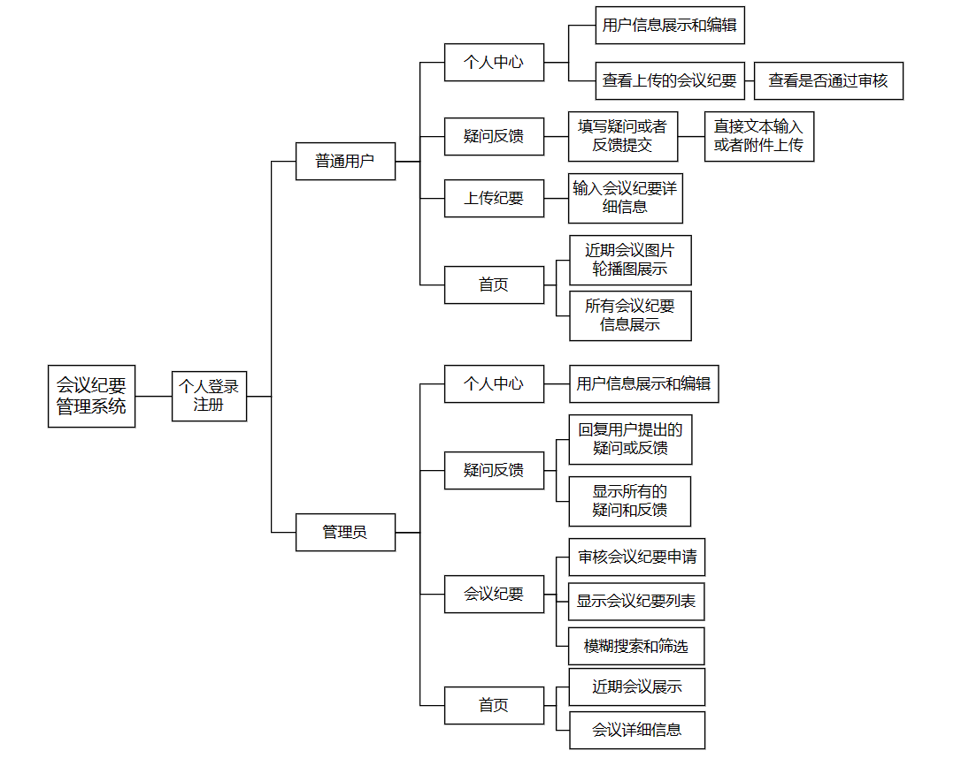
项目介绍
项目介绍
项目亮点
项目难点
心得体会

Slide 5
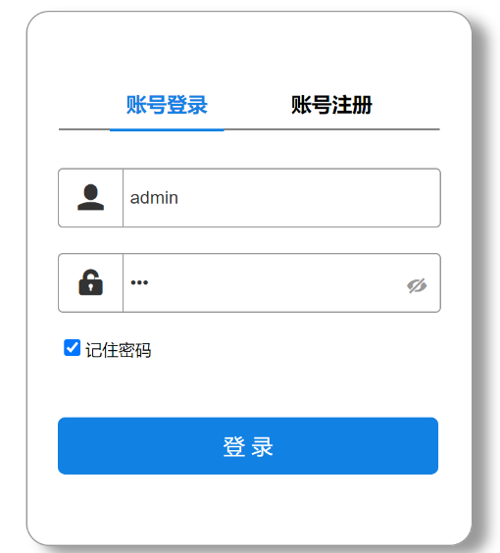
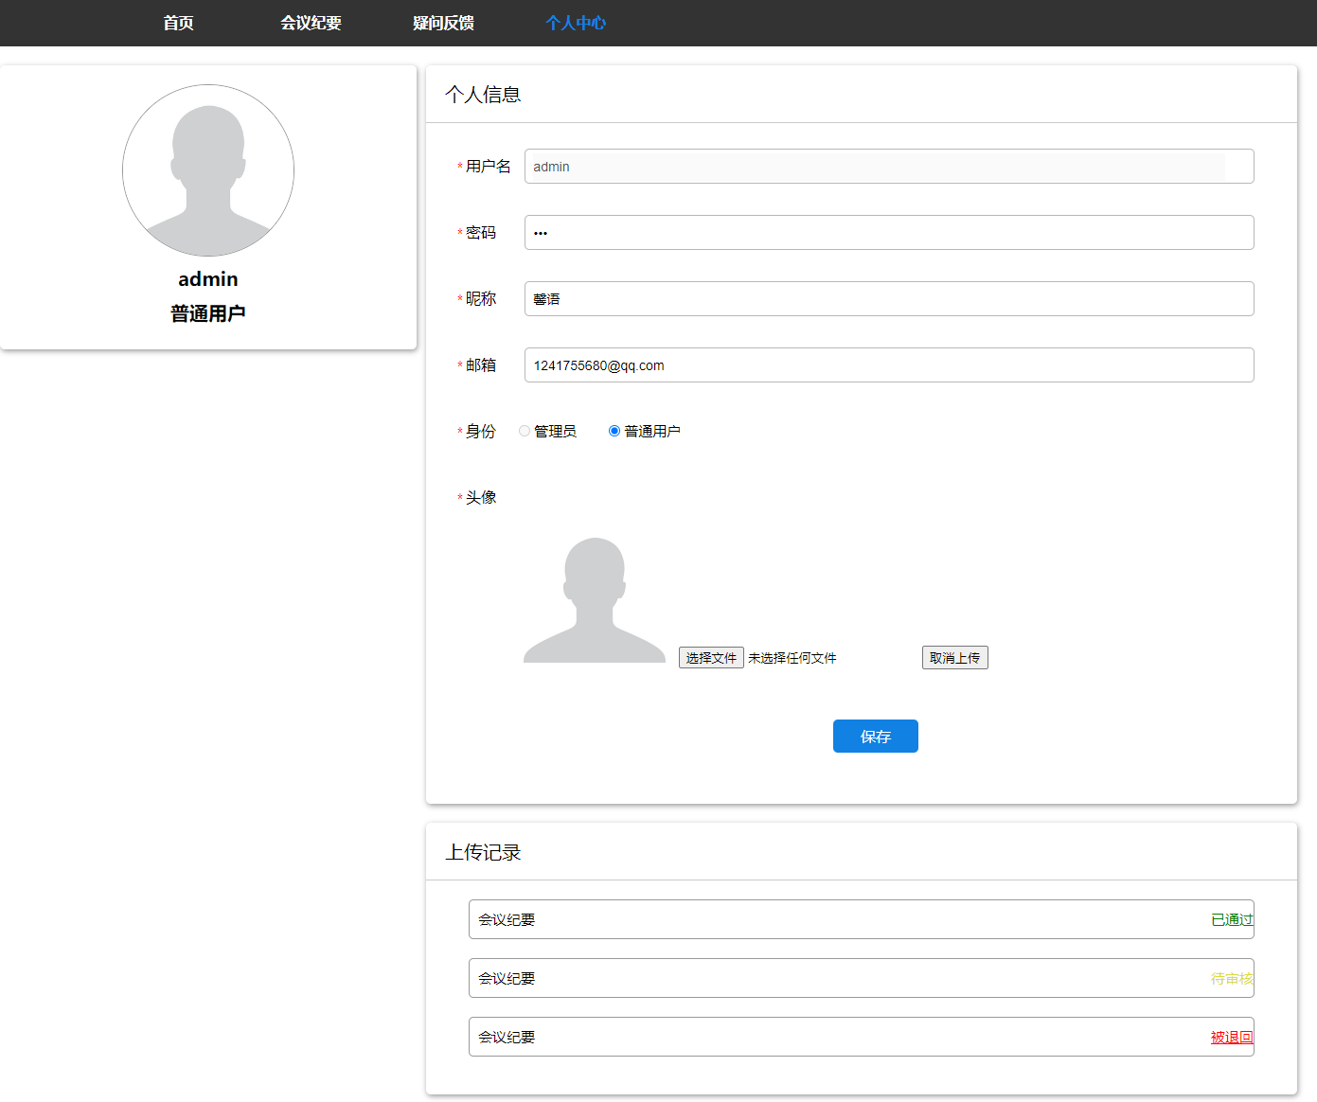
项目介绍
项目介绍
项目亮点
项目难点
心得体会

Slide 6
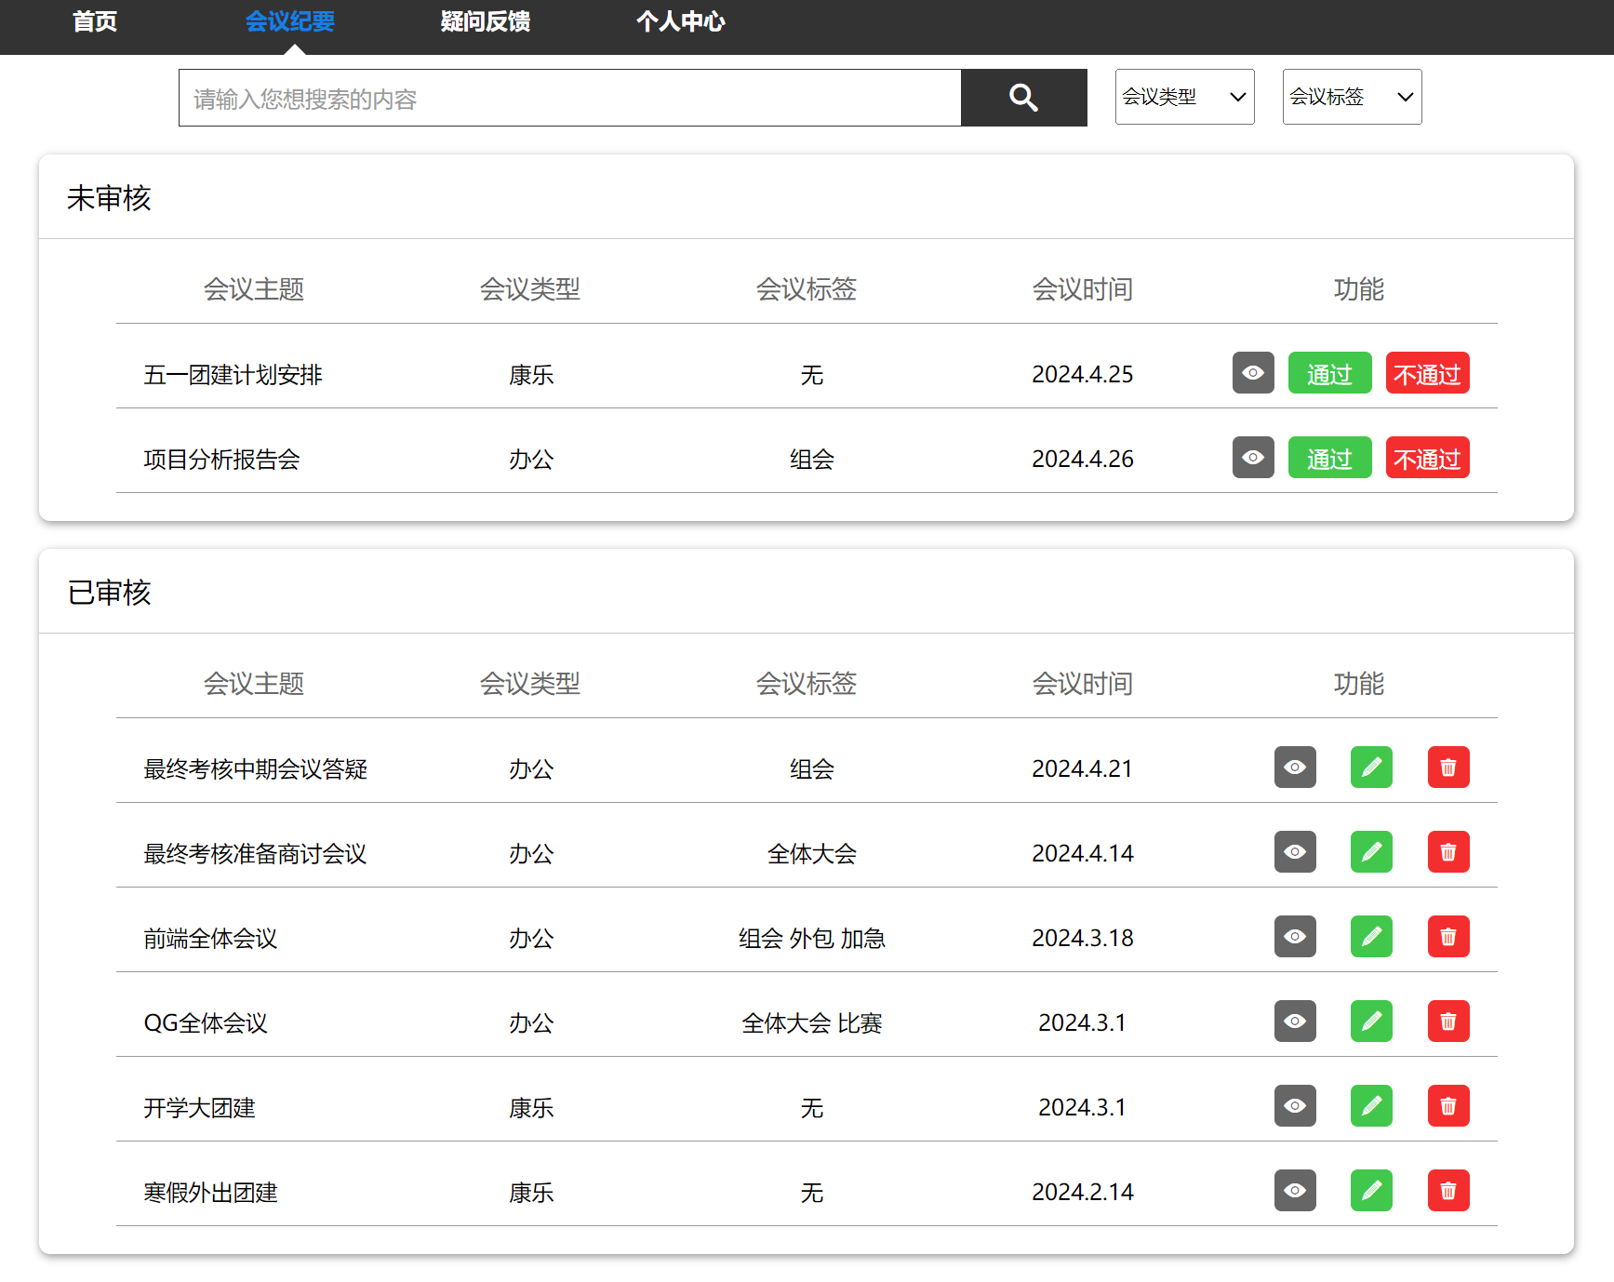
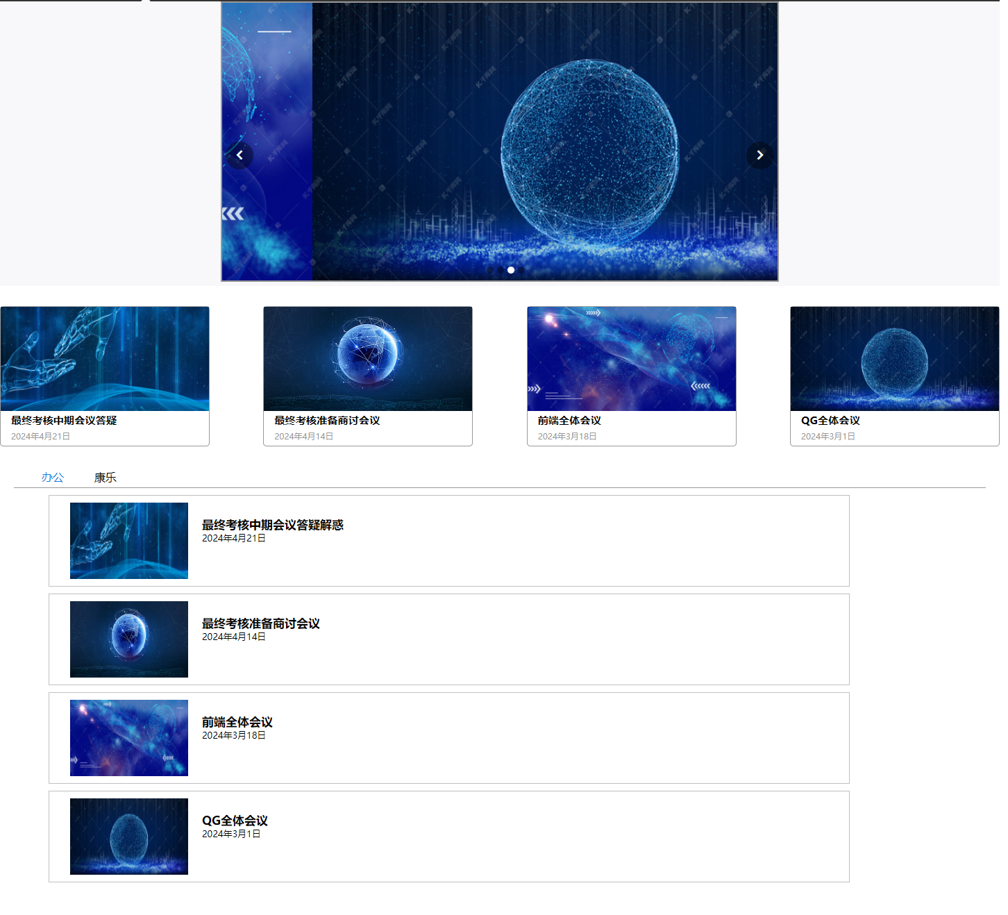
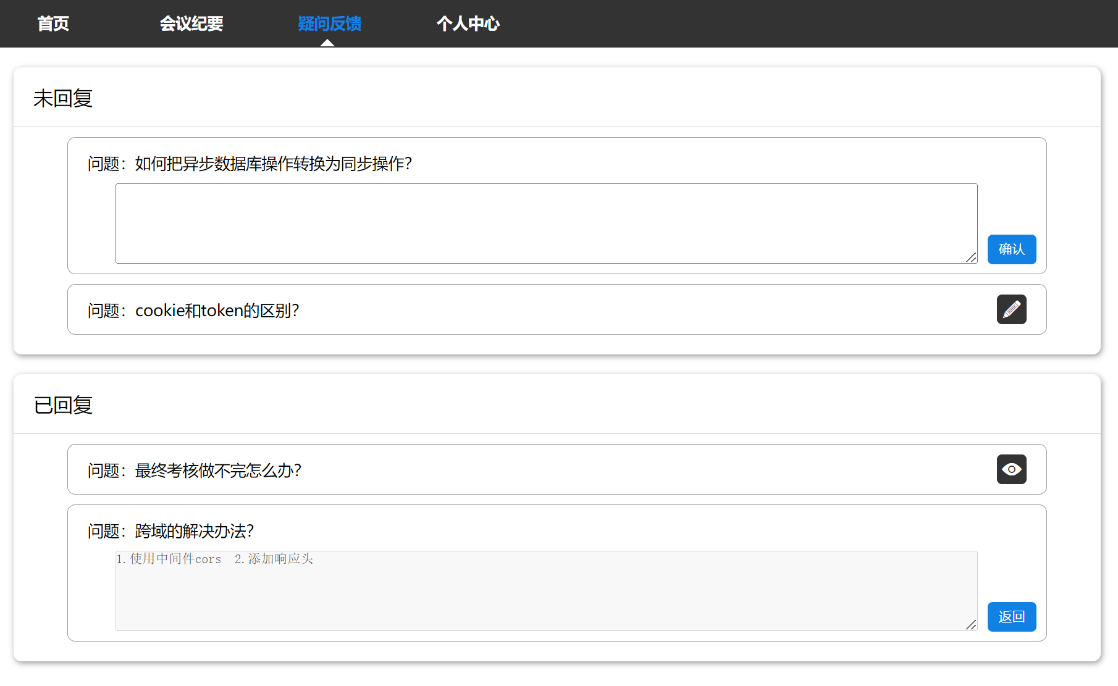
项目介绍
项目介绍
项目亮点
项目难点
心得体会

Slide 7
2
项目亮点

Slide 8
项目亮点
缩放页面
布局不错乱
代码注释
项目介绍
项目亮点
项目亮点
项目难点
心得体会
防抖和节流
CSS过渡动画效果

Slide 9
3
项目难点

Slide 10
项目难点
03
01
会议纪要数据的接收
不同报错情况的完善
项目介绍
项目亮点
项目难点
心得体会
02
获取信息后对于页面排版

Slide 11
4
心得体会

Slide 12
心得体会
01
02
03
04
项目介绍
项目亮点
项目难点
时间安排
考虑问题全面性
边做边学
学会放下
心得体会

Slide 13


感谢聆听
Thanks for listening

